Slide 1
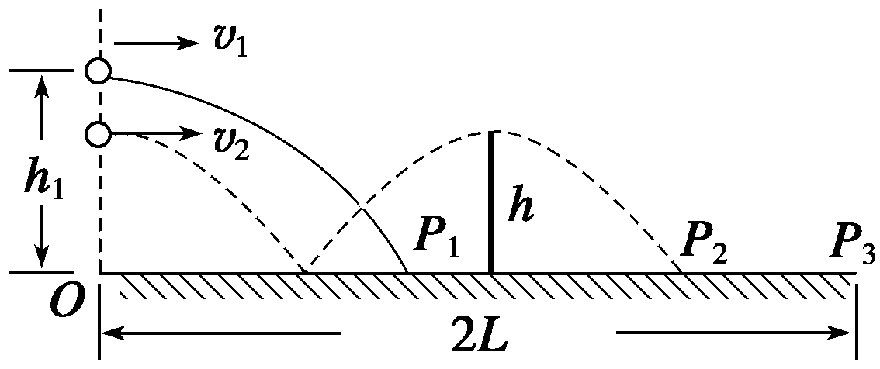
(08江苏13)抛体运动在各类体育运动项目中很常见,如乒乓球运动.现讨论乒乓球发球问题,设球台长2L、网高h,乒乓球反弹前后水平分速度不变,竖直分速度大小不变、方向相反,且不考虑乒乓球的旋转和空气阻力.(设重力加速度为g)若球在球台边缘O点正上方高度为h₁处以速度v₁水平发出,落在球台的P₁(如图实线所示),求P₁点距O点的距离s₁.

